Slide 1
Transformaciones XSL: Formateo y extracción de información sobre XML
Complementos de bases de datos 2020-2021
Aguilar Alhama, Andrés
Moreno Delgado, Pablo

Slide 2
Índice
1. Contexto
2. Tecnologías
3. Objetivos
4. Desarrollo
4.1 Estructura del Fichero de Datos
4.2 Formateo de Datos en HTML
4.3 Filtrado de Datos: Sentencia if
4.4 Filtrado de Datos: Sentencia when
4.5 Obtención de un Script SQL
4.6 Hoja de estilos recursiva para nodos desconocidos
4.7 Obtención de un Script SQL para nodos desconocidos
5. Conclusiones

Slide 3

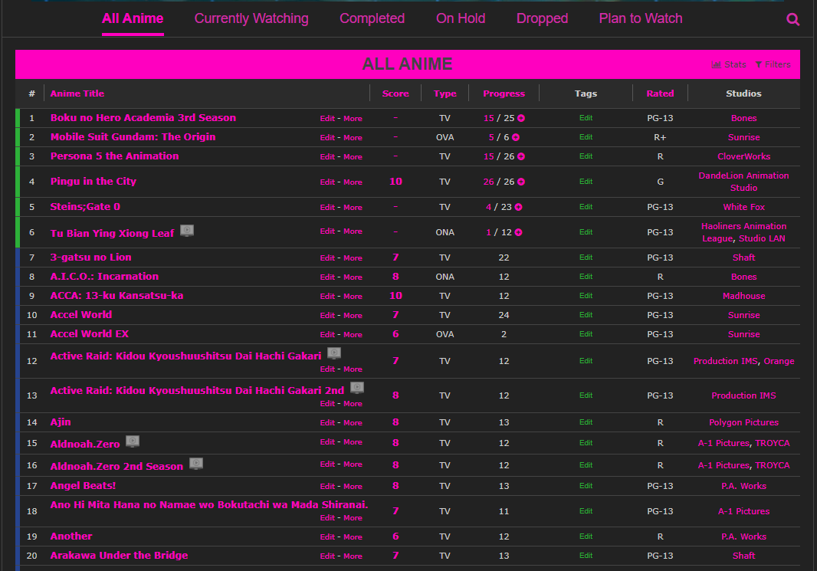
1. Contexto
Hemos decidido trabajar sobre una exportación de una lista de visionado de series y películas de MyAnimeList
Tratamos de portabilizar los datos contenidos en la lista
En 2018, el sitio web pasó por una caída prolongada que forzó a muchos usuarios a portar sus listas a otro sistema
Las exportaciones de estos datos son en formato xml

Slide 4





2. Tecnologías
Lenguajes:
XML
XSLT
Herramientas:
Saxon (Implementación web externa)
Oracle Database 11g
Express Edition
SQL Developer
GitHub

Slide 5
3. Objetivos
Familiarizarnos con el lenguaje XSLT
Formatear y transformar los datos a otros formatos
Importar el resultado de nuestra transformación en una base de datos SQL

Slide 6

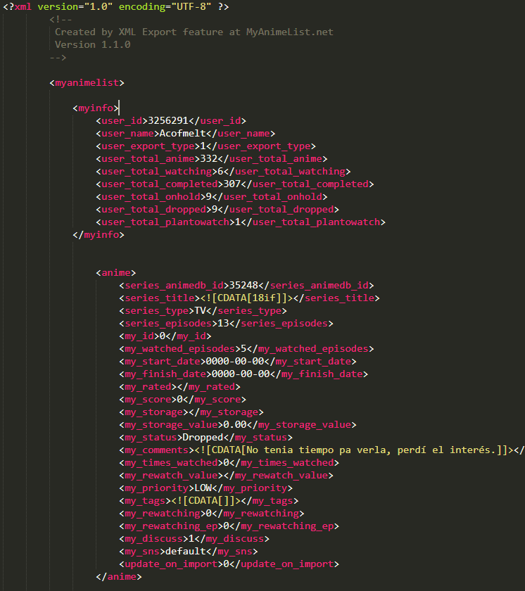
4. Desarrollo 4.1. Estructura del fichero de datos XML
Nodo raíz: MyAnimeList
Nodos de elementos principales:
MyInfo
Anime
Cada nodo contenido en los nodos de elemento principal contiene un nodo de elemento que encapsula un nodo de texto.

Slide 7
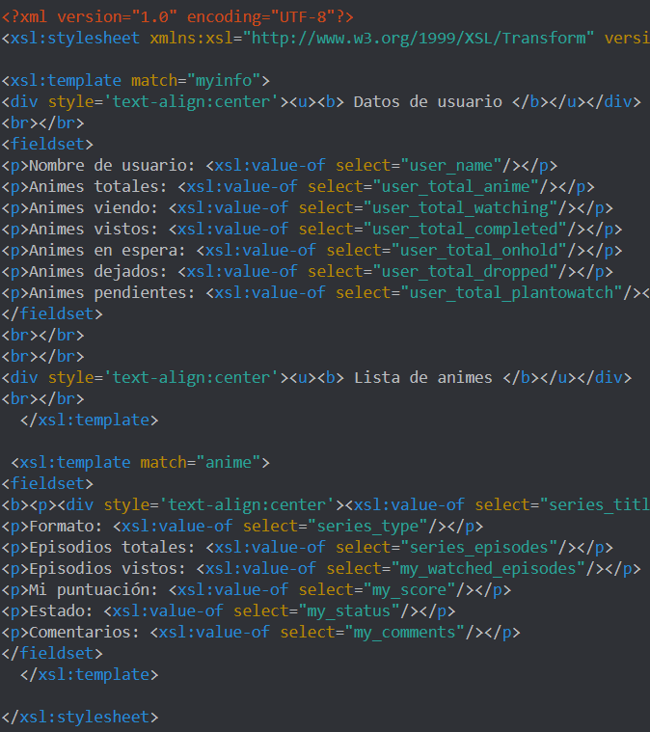
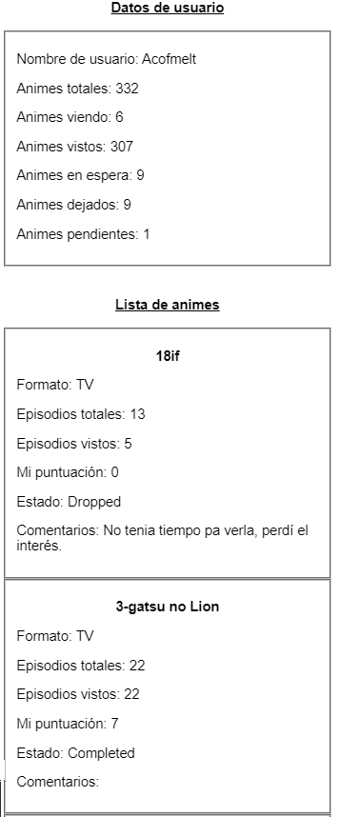
4. Desarrollo 4.2. Formateo de datos en HTML
Ejemplo más básico desarrollado
A la izquierda se encuentra la hoja de estilos desarrollada
A la derecha podemos ver el resultado en HTML tras aplicar la hoja de estilos
Xsl:value-of es la sentencia de la sintaxis que nos permite extraer los valores contenidos en un nodo de elemento

Slide 8
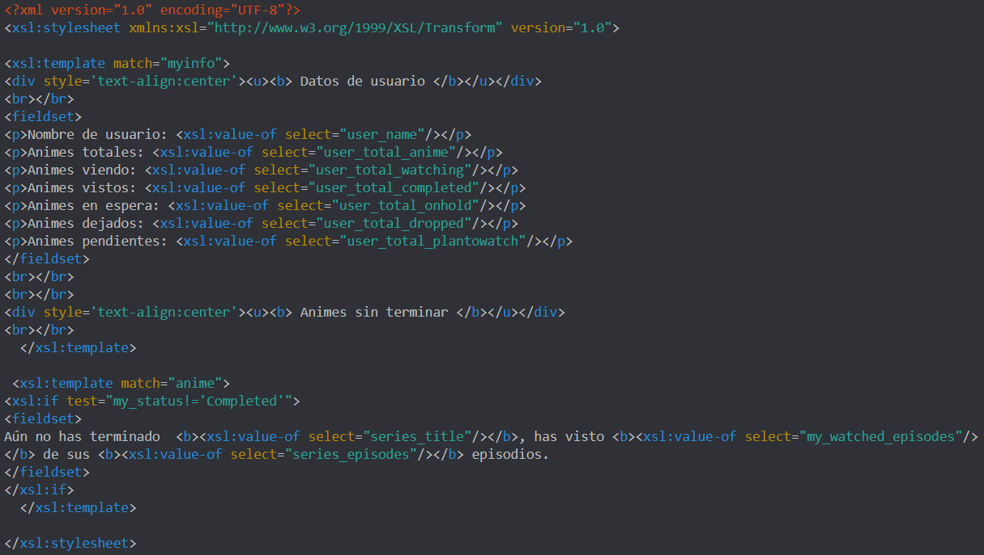
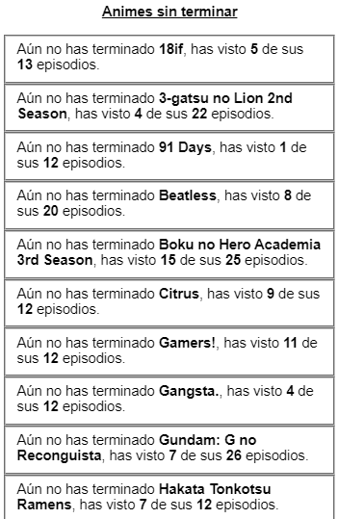
4. Desarrollo 4.3. Filtrado de datos: if
Sentencia "if" para el filtrado de datos
Las condiciones pueden emplear cualquier nodo del fichero XML.
La hoja de estilos mostrada a la derecha nos permite clasificar las series en función de los episodios visionados
A la izquierda vemos el resultado de la hoja de estilos aplicada

Slide 9
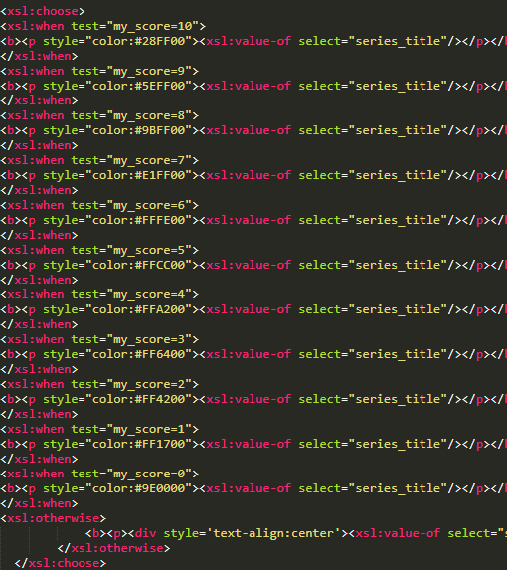
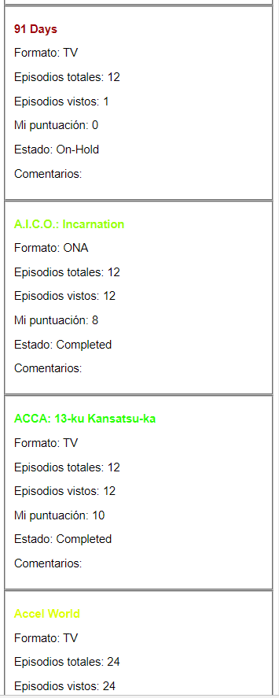
4. Desarrollo 4.4. Filtrado de datos: when
En la siguiente hoja de estilos hemos usado las sentencias xsl:choose, xsl:when y xsl:otherwise
Funcionamiento similar a if-else en otros lenguajes
Hemos asignado un color a cada título dependiendo de la puntuación que se ha otorgado a cada serie o película

Slide 10
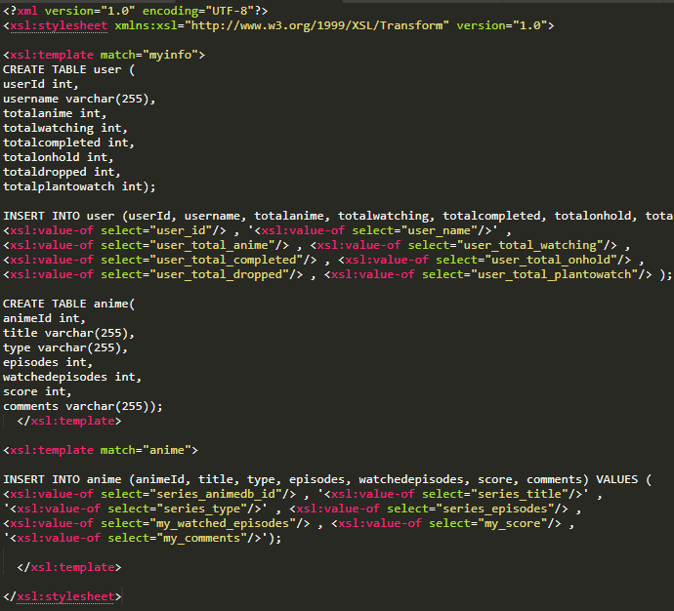
4. Desarrollo 4.5. Obtención de un Script SQL
Realizamos la creación de tablas de forma manual
Empleamos las sentencias usadas en nuestro ejemplo más simple para añadir los valores de los nodos de texto

Slide 11
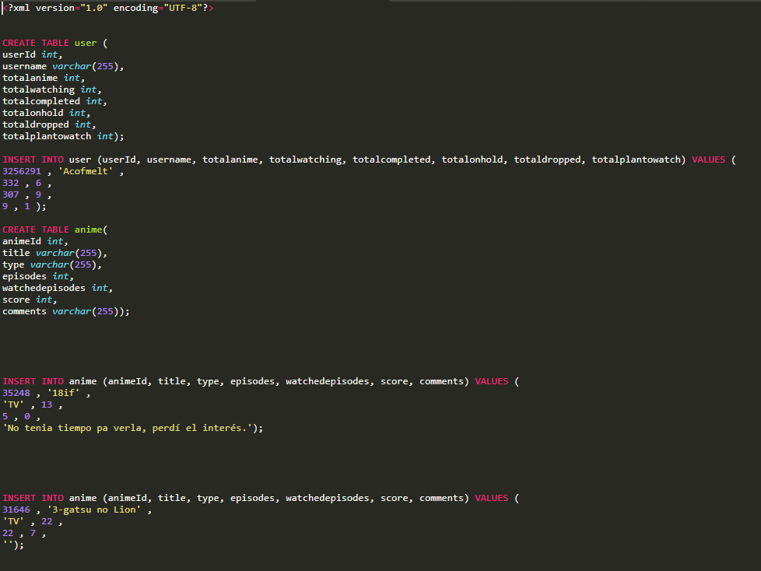
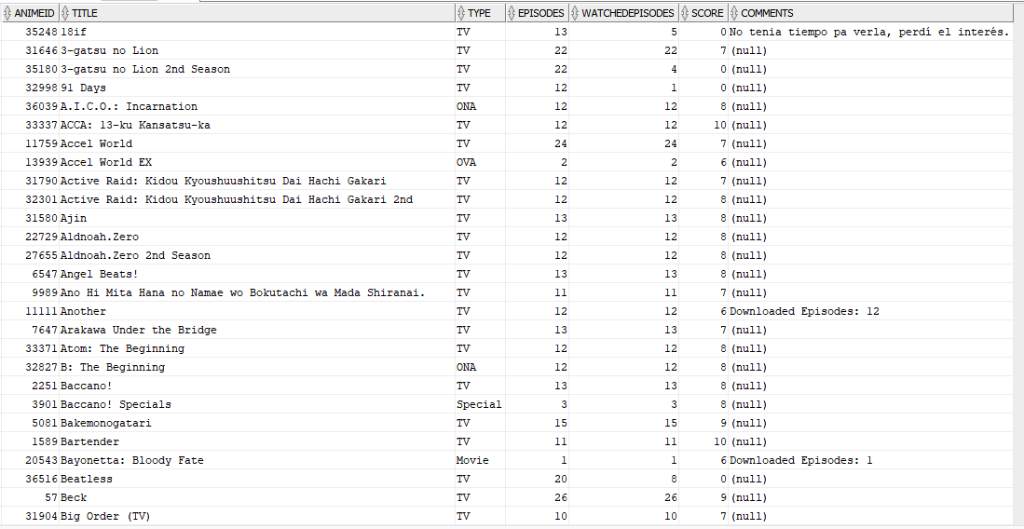
4. Desarrollo 4.5. Obtención de un Script SQL
El resultado de esta transformación es un script SQL perfectamente normal
Para probarla hemos introducido el script en nuestra base de datos usando SQL Developer

Slide 12
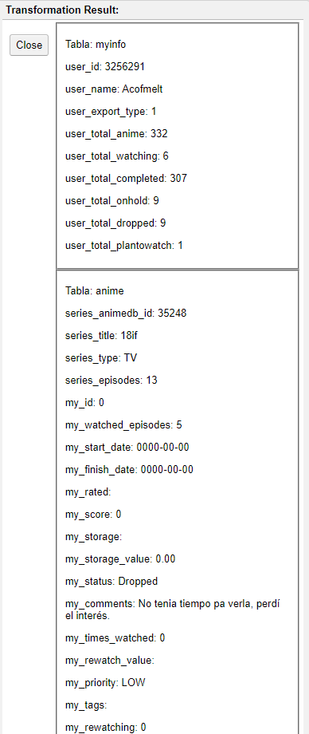
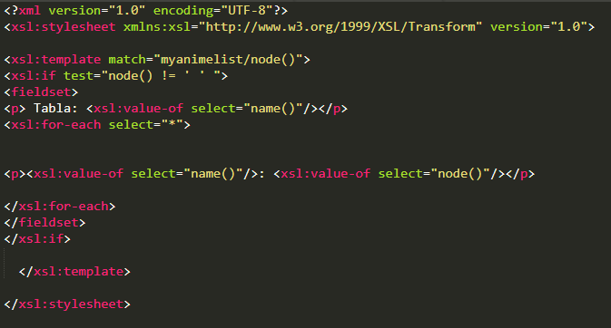
4. Desarrollo 4.6. Hoja de estilo recursiva para cualquier dato introducido
Actúa sobre el XML sin conocer el nombre de los nodos de elemento
Para ello usamos las funciones node() y name()
Por ello, podemos utilizar la hoja de estilos sin importar que nodos de elementos se incluyan en el fichero
El único requisito es que los nodos estén estructurados de la misma forma

Slide 13
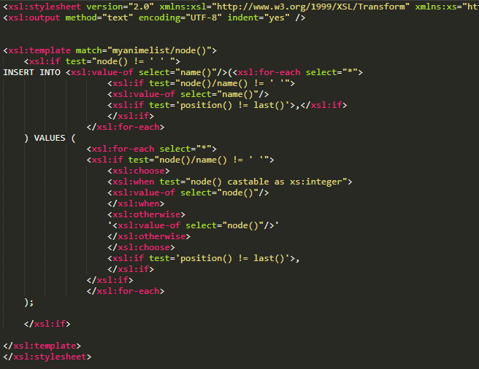
4. Desarrollo 4.7. Obtención de un Script SQL para nodos desconocidos
Aplicando las funciones de la hoja de estilo anterior hemos diseñado una hoja que transforma el fichero en un Script SQL
El problema a la hora de identificar que dato se contenía en un nodo de texto nos ha forzado a usar XSLT 2.0
También se emplean las funciones position() y last() que permiten identificar en que iteración del bucle se encuentra el interprete
Debido a su complejidad, la creación de tablas debe hacerse manualmente

Slide 14
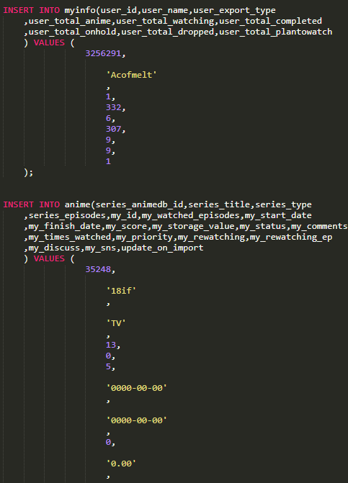
4. Desarrollo 4.7. Obtención de un Script SQL para nodos desconocidos
Los nodos de elemento que no contienen nodos de texto no son añadidos, por tanto sus columnas no se adjuntan ni tampoco sus valores
Los valores se clasifican en número entero o string. Se podría más tipos en un futuro
Las tablas deben contener todas las columnas, no todos los nodos anime tienen nodos de texto en sus nodos de elemento.

Slide 15
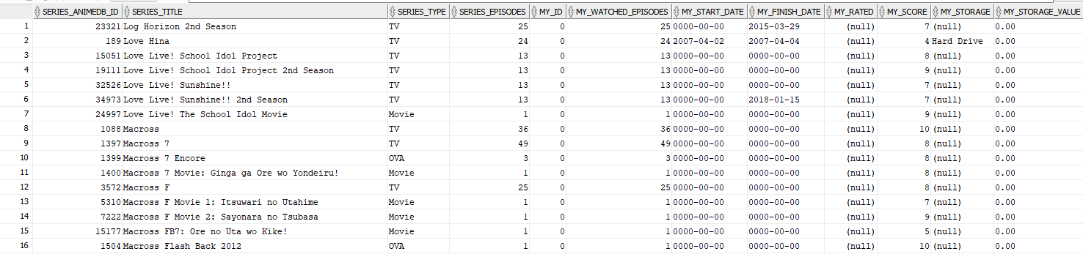
4. Desarrollo 4.7. Obtención de un Script SQL para nodos desconocidos
El resultado de la transformación se ha introducido en nuestra base de datos
Como observamos, los datos de distintos tipos se han procesado de manera correcta al introducirse
Aquellos nodos que no contienen nodos de texto en sus nodos de elementos no son introducidos, de ahí su valor null

Slide 16
5. Conclusiones
Ventajas de XSLT:
Amplias posibilidades en el formateo de datos.
Aprendizaje sencillo del lenguaje.
Permite automatizar los procesos de portabilidad de datos a otros sistemas
Desventajas de XSLT:
La complejidad del lenguaje aumenta si se quiere hacer una plantilla general.
En ciertas ocasiones es más productivo hacer plantillas específicas para cada caso, en lugar de crear una plantilla general.
Si tratamos de convertir a SQL, es difícil procesar algunos caracteres especiales que interfieren con la sintaxis.

Slide 17




¡Gracias por vuestra atención! ¿Alguna pregunta?

